Slide 1

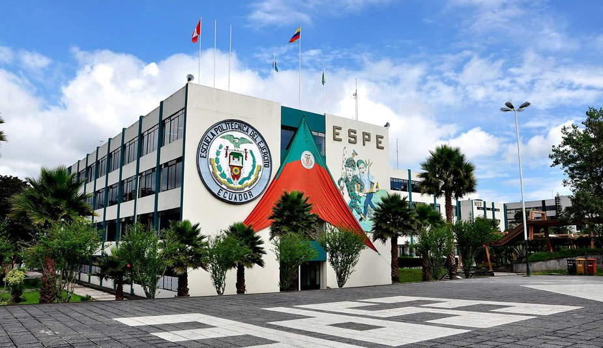
  UNIVERSIDAD DE FUERZAS ARMADAS “ESPE”
MAESTRÍA EN ESTRATEGIA MILITAR TERRESTRE COHORTE IV
“PROPUESTA PARA LA IMPLEMENTACIÓN DE UN SIMULADOR DE TIRO DE PISTOLA Y FUSIL, PARA POTENCIALIZAR LA CAPACITACIÓN, ENTRENAMIENTO Y DESTREZAS DE LOS MIEMBROS DEL EJÉRCITO ECUATORIANO”

Slide 2

VICERRECTORADO DE INVESTIGACIÓN, INNOVACIÓN Y TRANSFERENCIA TECNOLÓGICA
CENTRO DE ESTUDIOS DE POSGRADO
DEPARTAMENTO DE SEGURIDAD Y DEFENSA
MAESTRÍA ESTRATEGIA MILITAR TERRESTRE
“PROPUESTA PARA LA IMPLEMENTACIÓN DE UN SIMULADOR DE TIRO DE PISTOLA Y FUSIL, PARA POTENCIALIZAR LA CAPACITACIÓN, ENTRENAMIENTO Y DESTREZAS DE LOS MIEMBROS DEL EJÉRCITO ECUATORIANO”
AUTORES:
TCRN. E.M ERNESTO MARCELO GUALÁN ESPÍN
TCRN. E.M LUIS FERNANDO HIDALGO MENA
DIRECTOR:
TCRN. E.M WILLIAM GUTIÉRREZ
SANGOLQUÍ
09 DE OCTUBRE DE 2019
Un

Slide 3

  SUMARIO
ANTECEDENTES
PLANTEAMIENTO DEL PROBLEMA
OBJETIVOS
  OBJETIVO GENERAL
  OBJETIVOS ESPECÍFICOS
JUSTIFICACIÓN
MARCO TEÓRICO
MARCO METODOLÓGICO
INSTRUMENTOS DE INVESTIGACIÓN
PROPUESTA
BIBLIOGRAFÍA

Slide 4
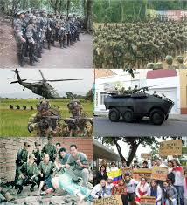
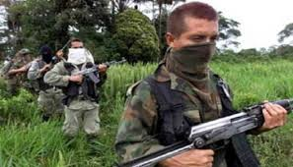
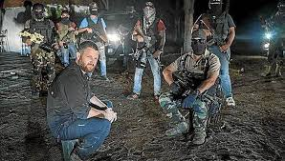
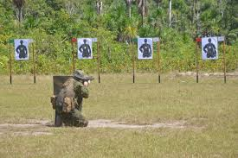
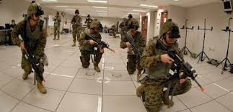
  ANTECEDENTES
AMENAZAS
ENTRENAMIENTO

Slide 5

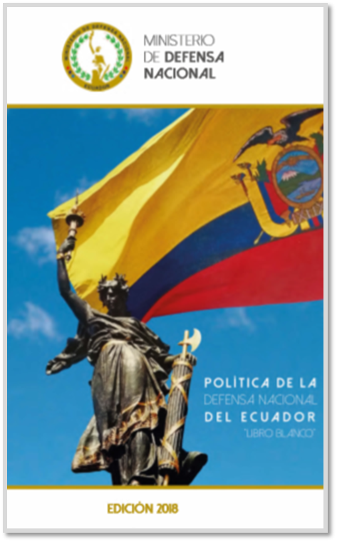


  PLANTEAMIENTO DEL PROBLEMA
Determinar la factibilidad de implementar un simulador de tiro de pistola y fusil en el Centro de Instrucción, Entrenamiento y Certificación de Ejército, partiendo del análisis de la situación real de la capacitación y entrenamiento de las unidades militares en lo correspondiente a tiro de armas ligeras, y coadyuvar a la preparación permanente del soldado.
Necesario contextualizar la sí los nuevos escenarios en donde el personal militar debe actuar en base a las normas constitucionales y de manera complementaria apoyando a otras instituciones del Estado.

Slide 6
  OBJETIVOS
GENERAL
Presentar una propuesta para la implementación de un simulador de tiro de pistola y fusil a fin de complementar el entrenamiento y mantener las capacidades técnicas y profesionales del talento humano militar en las prácticas de tiro de armas de pequeño calibre, en el Centro de Instrucción, Entrenamiento y Certificación del Ejercito (C.I.E.C.E).
ESPECÍFICOS
  Diagnosticar la situación actual en las que se encuentran las unidades militares, en lo correspondiente a la planificación, ejecución y seguimiento del entrenamiento de tiro de armas de pequeño calibre.
  Realizar un estudio comparativo con otras Fuerzas y países, sobre los métodos empleados para mantener al talento humano militar, debidamente capacitado y entrenado en prácticas de tiro de armas de pequeño calibre.
  Diseñar una propuesta para la implementación de un simulador de tiro de pistola y fusil en el Ejército Ecuatoriano.

Slide 7

  JUSTIFICACIÓN
Es necesario realizar un cambio de concepción en el entrenamiento, dejando a un lado las convencionales prácticas de tiro real, en la que se consumen altas cantidades de material militar, tiempo y recursos económicos, a cambio de un entrenamiento completamente seguro, donde se disminuyen riesgos, costos y tiempo en la consecución de un entrenamiento óptimo del soldado.
Por lo que será de gran utilidad esta investigación, tanto desde el campo académico y social para las Fuerzas Armadas, especialmente.

Slide 8

  MARCO TEÓRICO
Antecedentes Investigativos
Cuál es la situación actual de las unidades militares respecto al tiro de fusil y pistola y entrenamiento virtual.
Fundamentación conceptual, bases teóricas, fundamentación legal
Fundamentación teórica Conceptualización de simulación, entornos virtuales, sistemas portátiles, recursos de simulación

Slide 9
  MARCO TEÓRICO

Slide 10
  MARCO TEÓRICO

Slide 11
  MARCO METODOLÓGICO
TIPO DE INVESTIGACIÓN | CUALI/CUANTI
DISEÑO DE INVESTIGACIÓN | PROCEDIMIENTO NO EXPERIMENTAL
NIVEL DE INVESTIGACIÓN | DESCRIPTIVO/ SE EVIDENCIA LOS HECHOS TAL Y COMO SON
TÉCNICA DE RECOLECCIÓN DE DATOS | REVISIÓN BIBLIOGRÁFICA VISITAS DE CAMPO
TÉCNICA DE COMPROBACIÓN DE HIPÓTESIS | INFORMACIÓN DE AUTORES /APOYO
Metodología cualitativa
Revisión bibliográfica y documental
Entrevistas a profundidad

Slide 12
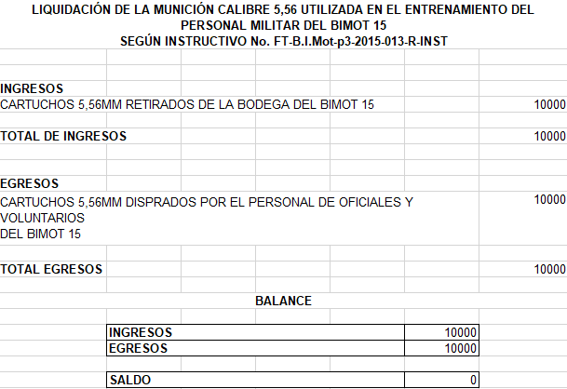
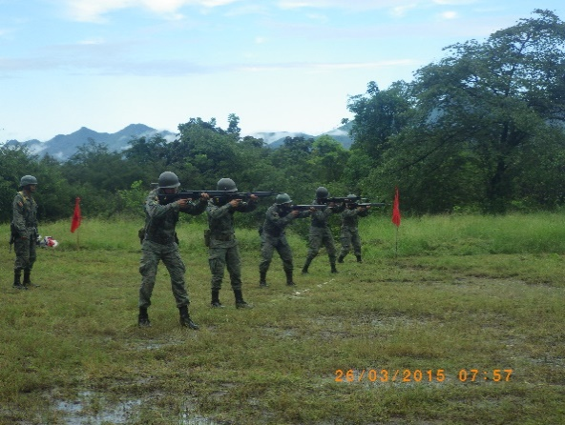
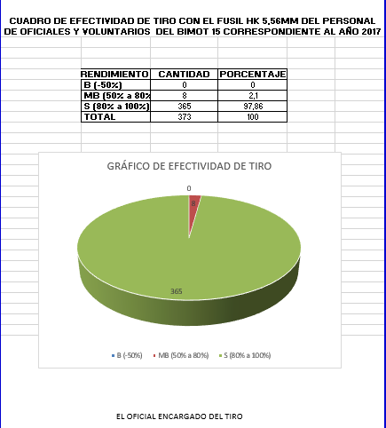
  INSTRUMENTOS

Slide 13
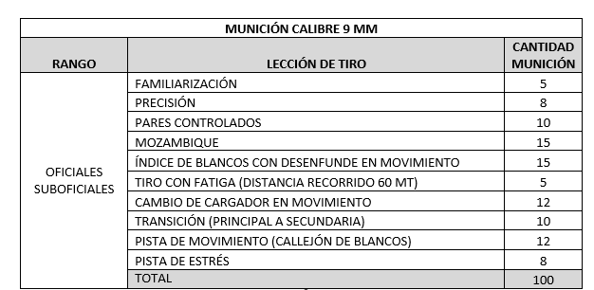
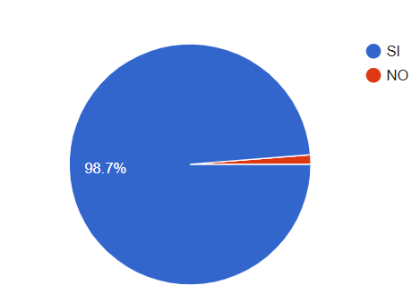
  INSTRUMENTOS
Recomendaría la implementación de un simulador de tiro de pistola y fusil como mecanismo alternativo a las prácticas de tiro real

Slide 14
  INSTRUMENTOS

Slide 15
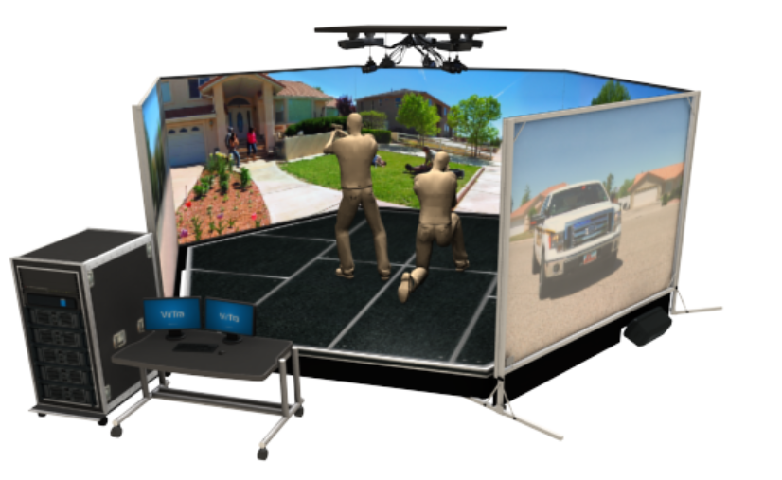
  PROPUESTA

Slide 16
  PROPUESTA

Slide 17
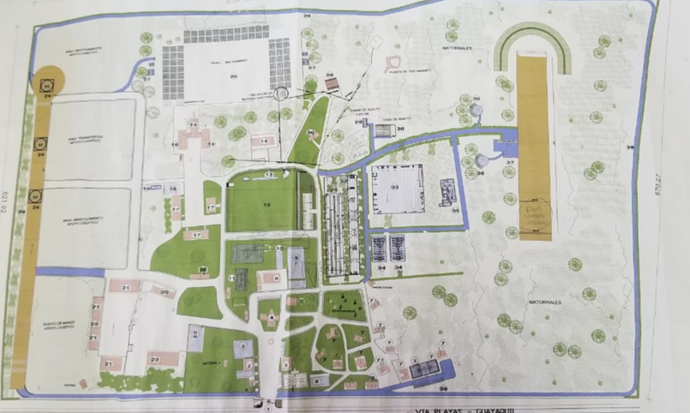
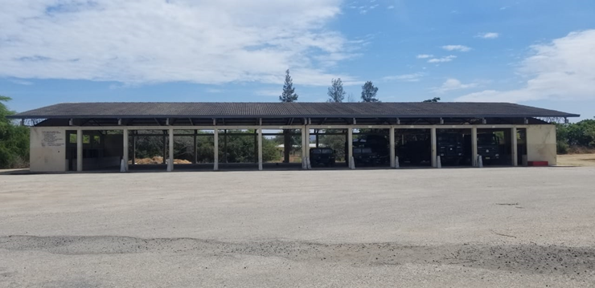
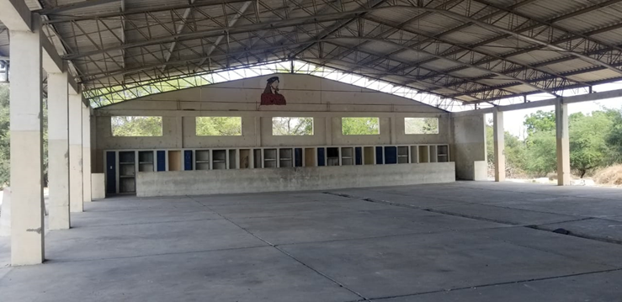
  PROPUESTA

Slide 18

  BIBLIOGRAFÍA
Abdullah, I. (2009). King Abdullah Special Operations Training Center (KASOTC). Military blog, 21-24.
Angarita, Fabián. (2010). El Airsoft, nuevas tecnologías de entrenamiento para las Fuerzas Militares de Colombia. Escuela Superior de Guerra de Colombia. Defensa y Seguridad: Los desafíos del futuro, 46-55.
Carr, D y Oliver, M. (2009). "Second Live, Immersion and Learning". London: Social Computing and virtual Communities.
Constitución de la República del Ecuador . (2008).
Echeverría, J. (2000). Un mundo virtual. Barcelona: Plaza & Janés.
Lafferriere, Guillermo. (2014). El concepto de victoria en las guerras del siglo XXI. Una aproximación al concepto de hibridez en la guerra moderna. Buenos Aire. Argentina: Visión Conjunta.
Lévy, P. (2007). Cibercultura. La cultura de la sociedad digital. Barcelona: Anthropos. Universidad Autónoma Metropolitana. México.
Lévy, P. (2007). Cibercultura. La cultura digital de la sociedad digital. Barcelona: Anthropos.
Líra, Raúl. (2014). Diseño y seguimiento del proceso de investigación: realidad, método y concepto. Managua: Santa Fé.
Mancera, José. (2011). La Ciberguerra china desde la lógica de la guerra irrestricta. Ciencia y Poder aéreo. Argentina: Paidos.
Manovich, L. (2005). El lenguaje de los nuevos medios de comunicación. La imágen en la era digital. Barcelona: Paidós.
Márquez, I. (2010). La simulación como aprendizaje: educación y mundos virtuales. Madrid: Universidad de Salamanca.
Márquez, Israel. (2010). La simulación como aprendizaje: educación y mundos virtuales. Nuevos medios, Nueva Comunicación. Madrid, España.: Omega.
Martí Sempere, Carlos. (2006). Tecnología de la Defensa. Análisis de la situación española. Madrid: Instituto Universitario General Gutiérrez Mellado.
Romaniuk, S. (2016). Cómo el ejército de los EE. UU. Utiliza videojuegos 'violentos, caóticos y hermosos' para entrenar soldados. The conversation, 23-32.
Sánchez García, Fabian. (2012). El Conflicto híbrido ¿Una nueva forma de guerra? El enfoque multidisciplinar de los conflictos híbridos, 11-24.
Spencer, J. (2018). Evaluación de algunos de los conceptos de la guerra del futuro. Military Review, 1-10.
Vargas, J. (2009). El realismo y el neorrealismo estructural. Estudios políticos, 113-124.
Villalba, Patricio. (2015). Gerencia de tecnologías de simuladores de polígonos de tiro. Quito: Pontificia Universidad Católica del Ecuador.
Virilio, P. (1989). War and cinema. Londres: Verso.

Slide 19
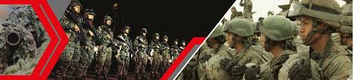
  GRACIAS POR SU ATENCIÓN
“PROPUESTA PARA LA IMPLEMENTACIÓN DE UN SIMULADOR DE TIRO DE PISTOLA Y FUSIL, PARA POTENCIALIZAR LA CAPACITACIÓN, ENTRENAMIENTO Y DESTREZAS DE LOS MIEMBROS DEL EJÉRCITO ECUATORIANO”
TCRN. E.M ERNESTO MARCELO GUALÁN ESPÍN
TCRN. E.M LUIS FERNANDO HIDALGO MENA
09 DE OCTUBRE DE 2019

